Slide 1

FUNDAMENTOS DE TICs UNIDAD 1:
INTRODUCCIÓN A LOS SISTEMAS DE INFORMACIÓN
1ra PARTE

Slide 2
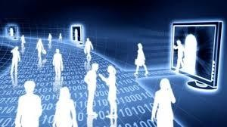
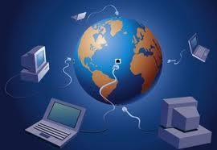
TICs
Las TICs (Tecnologías de la Información y la Comunicación)
representan un cambio notable en la sociedad y desempeñan una función vital en el avance de la ingeniería, de las ciencias y de los procesos industriales.

Slide 3
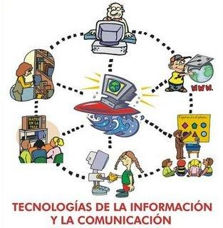
TICs
Su alcance se extiende a la educación, están presentes en las relaciones interpersonales, en el modo de generar y difundir conocimientos, en las actividades económicas, comerciales, cívicas y de gobierno.
Aportan los medios para lograr un desempeño óptimo de numerosas aplicaciones y plantean – por otra parte – nuevas formas para la gestión administrativa y de los recursos en el mundo actual.

Slide 4
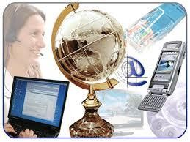
TECNOLOGÍA
La palabra tecnología proviene de los vocablos griegos tekne (técnica, arte u oficio) y logos (ciencia, conocimiento, estudio).
Si consideramos la técnica como un conjunto de saberes prácticos nacidos de la experiencia – habitualmente de la prueba y el error – la tecnología surge entonces de forma científica y reflexiva a partir de la técnica.

Slide 5

La Información
La información es un conjunto organizado de datos procesados, capaz de cambiar el estado de conocimiento del que la obtiene, permitiendo tomar decisiones pertinentes acordes a dicho conocimiento.

Slide 6
Características de la Información
Verdadera, no falsa
VERAZ
Que ha llegado en su momento justo
OPORTUNA
Importante para el receptor
RELEVANTE

Slide 7




La comunicación
La comunicación es el proceso mediante el cual se transmite la información.
Se requiere, para este proceso, de un emisor, un receptor, un código, un mensaje (escrito en código, conocido por ambos) y un canal a través del cual se pueda transmitir el mensaje.
EMISOR
MENSAJE
RECEPTOR
CANAL

Slide 8
Tecnologías de la información y la comunicación
En un sentido amplio, se denominan TICs al conjunto de tecnologías que permiten la adquisición, producción, almacenamiento, tratamiento, comunicación, registro y presentación de la información en forma de voz, imágenes y datos contenidos en señales de naturaleza electromagnética, óptica o acústica.
Están conformadas por los aportes asociados de tres especialidades estrechamente relacionadas entre sí: la microelectrónica, la informática y las telecomunicaciones.

Slide 9
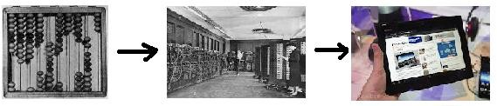
La Informática
Desde los comienzos de la historia, el hombre necesitó procesar datos y transmitir información. Cientos de años antes de Cristo ya se había inventado el ábaco y en siglos posteriores máquinas como la Pascalina (1645), la ENIAC (1946), Clementina (1960, primera computadora argentina), etc.

Slide 10

La Informática
En el siglo XX surge el vocablo informática (contracción de information automatique), que significa procesamiento automático de la información.
Actualmente se considera que la informática es una disciplina que, basándose en conocimientos científicos y técnicos, intenta establecer una base científica para el diseño y programación de computadoras, la resolución de problemas por medio de algoritmos y el procesamiento de datos para obtener información en forma automática.

Slide 11
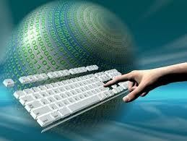
Datos e información
Los datos
La palabra dato proviene del latín (datum) y
significa “lo que se da”. El dato es el antecedente necesario para abordar el conocimiento de una cosa.
Por ejemplo, los datos que maneja un programa son informaciones no elaboradas. El procesamiento de éstos da origen a la información útil o resultado.

Slide 12
Datos e información
Información
Datos
Organizados de alguna manera
Colores
semáforo

Slide 13





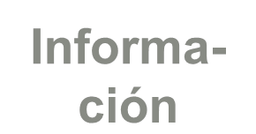
El procesamiento de datos
En general, se denomina procesamiento ó simplemente proceso a la operación que transforma una entrada en salida.
Las salidas son los resultados que se obtienen luego de procesar las entradas.
Procesamiento
Datos
Informa-
ción

Slide 14
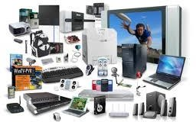
La computación
La Computación es el estudio de métodos algorítmicos utilizados para representar y transformar la información incluyendo su teoría, diseño, implementación, aplicación y eficiencia.
Es la herramienta utilizada por la informática para transformar los datos en información aplicable para resolver problemas.

Slide 15
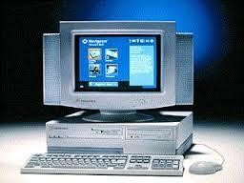
La computadora
Una computadora (del latín computare – calcular), es una máquina electrónica que recibe como entrada datos y los procesa para convertirlos en información útil, de acuerdo a lo indicado por instrucciones que forman parte de un programa.
La información obtenida depende de la aplicación seleccionada por el usuario, ya que son máquinas de propósito general.
Su materia prima son los datos: puede procesarlos en grandes cantidades, velozmente y en forma automática.
La informática es una disciplina amplia que utiliza a la computadora, en particular, como uno de los elementos que la constituyen.

Slide 16
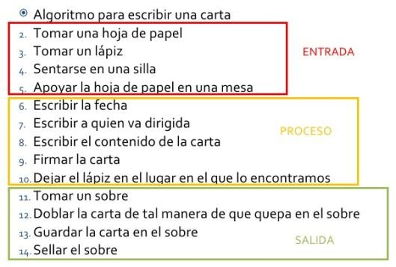
Algoritmo
El concepto fundamental de la Computación es el concepto de algoritmo.
Se denomina algoritmo a un grupo finito de operaciones organizadas de manera lógica y ordenada que permite solucionar un
determinado problema.
Se trata de una serie de instrucciones o reglas establecidas que, por medio de una sucesión de pasos, permiten arribar a un resultado o solución.

Slide 17
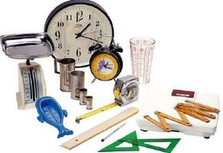
Magnitud, medición y error
Se denomina magnitud a todo atributo o propiedad que puede ser medida.
Medir es comparar una entidad, dimensión o cantidad con otra de la misma naturaleza, adoptada como referencia.
El resultado de esta relación se expresa como proporción numérica por medio de dos valores:
El valor más probable y
El error
Acompañados por una unidad que corresponde al nombre de una de las entidades, adoptada como patrón o referencia de la medición.

Slide 18
Ejemplo
Medir el largo de su birome.
Ud. toma un instrumento de medición adecuado, por ejemplo una regla.
Coloca un extremo de la birome en el 0 de la regla y observa hasta dónde llega el
otro extremo.
Anota este valor, pero observa que la regla tiene como marca mínima el milímetro.
De acuerdo a la exactitud con que ha ubicado la birome sobre la regla y a la posición de su propia observación, es decir a la apreciación de la persona que mide, ésta queda “entre dos” líneas de milímetro. Ese es el error.
Resultado de la medición 14,5 ± 0,1 cm.
Esto representa una longitud de 14,5 cm con un error absoluto por exceso (+) o por defecto (–) de 0,1 cm. En ningún caso es posible conocer el valor verdadero, pero se tiene la certeza de que el mismo se encuentra comprendido entre los 14,4 y los 14,6 cm.
Normalmente el error es un rango de valores cuyo límite se expresa en el resultado de una medición, pero no se conoce su valor exacto (ni su signo) y por este motivo, se indica pero no se corrige. Los errores pueden ser absolutos o relativos.

Slide 19
Magnitudes analógicas y digitales
Para realizar mediciones se puede emplear la misma magnitud, por ejemplo, una cinta métrica para medir el largo de una pared (longitud para medir longitud) o en una balanza de platillos, se colocan pesas de peso conocido en un platillo y – por ejemplo –una cantidad de harina de la cual se desea conocer el peso en el otro platillo; hasta lograr el equilibrio (peso para medir peso).
Sin embargo, en otras ocasiones se utiliza una magnitud para medir otra diferente. Ambas
magnitudes son “análogas”, tienen
comportamientos semejantes.

Slide 20
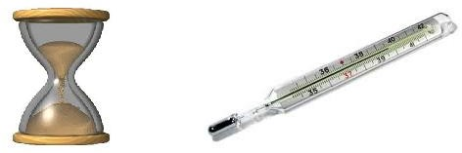
Magnitudes analógicas
Por ejemplo, un reloj de arena. Se utiliza para medir la magnitud tiempo, a través de la variación de la magnitud volumen de la arena. Lo mismo ocurre con un termómetro de mercurio: en este caso se mide la magnitud temperatura por medio de la magnitud longitud de la columna de mercurio, cuya dilatación lineal es directamente proporcional a la temperatura.
En ambos ejemplos se presentan variaciones semejantes entre cada par de magnitudes, en forma biunívoca, constituyendo representaciones analógicas de las magnitudes que se desean medir.

Slide 21
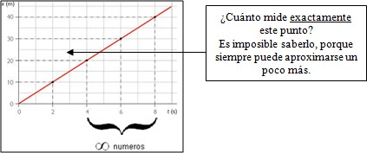
Magnitudes Continuas
Los fenómenos de la vida real que se miden por medio de magnitudes físicas NO son exactos.
Si se grafican en un par de ejes cartesianos, describen una curva que NO TIENE SALTOS (espacio, tiempo, velocidad, etc.). Consecuentemente, entre cualesquiera dos valores existen infinitos puntos intermedios.
A estas magnitudes continuas se las suele denominar “analógicas”, debido a su manera de medición.
La velocidad es una magnitud “continua o analógica”.

Slide 22
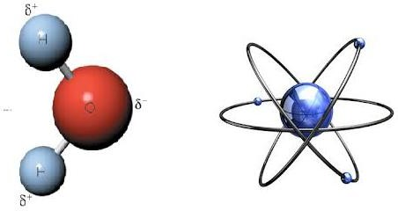
Magnitudes discretas o digitales
Son representadas por números enteros. Por ejemplo, la cantidad de átomos de hidrógeno en una molécula de agua o la cantidad de electrones en un átomo.

Slide 23
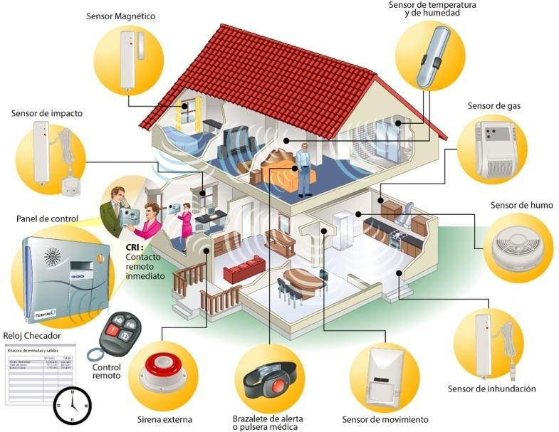
Sensores
Un sensor es un dispositivo capaz de detectar magnitudes físicas o químicas, llamadas variables de instrumentación, y transformarlas en variables eléctricas proporcionales a dichas magnitudes.
Existe una amplia variedad de sensores capaces de medir, de acuerdo con su principio de funcionamiento, diversas magnitudes: temperatura, intensidad luminosa, distancia, fuerza, humedad, pH.
Las señales eléctricas proporcionales que provee el sensor pueden ser tensiones, corrientes, variaciones de resistencia o de capacidad. Estas magnitudes, de naturaleza eléctrica, pueden adaptarse a los niveles adecuados – mediante circuitos de acondicionamiento – para ser procesadas por la computadora.

Slide 24
FIN 1ra. PARTE

